Slide 1
Vysoká škola technická a ekonomická v Českých Budějovicích
Časový plán výstavby
Autor: Zuzana Smolíková
Vedoucí práce: Ing. Terezie Vondráčková, Ph.D.
Oponent práce: prof. Ing. Věra Voštová, CSc.

Slide 2
Obsah:
1. Volba tématu bakalářské práce
2. Cíl práce
3. Zvolené hypotézy + metody sběru dat
4. Vybrané objekty
5. Zvolené způsoby zpracování časového plánu
6. Vyhodnocení vhodnosti časových plánů
7. Závěrečné shrnutí, návrhy a opatření
8. Odpovědi na otázky od vedoucí práce, oponenta

Slide 3
1. Volba tématu práce
Zájem o dané téma
Osobní zkušenost
Aktuálnost tématu

Slide 4
2. Cíl práce:
Cílem bakalářské práce je na příkladu dvou staveb porovnat různé typy časových plánů a zhodnotit vhodnost časového plánu.

Slide 5
3. Zvolené hypotézy + použité metody sběru dat
Hypotéza č. 1 - Mezi nejpoužívanější typ časového plánu patří harmonogram.
Hypotéza č. 2 - Nejpřehlednějším časovým plánem je Ganttův diagram.
Hypotéza č. 3 – Nejméně náročné je zpracování časového plánu pomocí termínové listiny.
Metody sběru dat:
  Analýza dokumentů
  Dotazníkové šetření

Slide 6
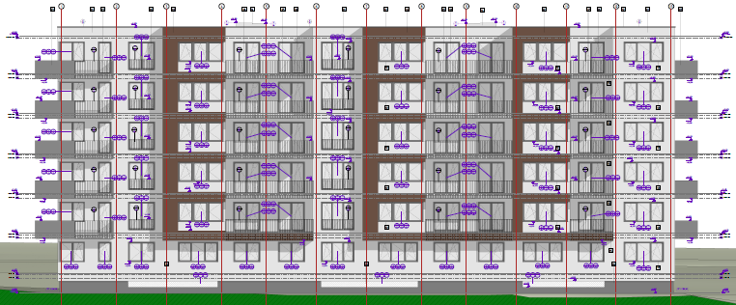
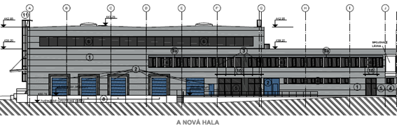
4. Vybrané objekty
Bytový dům
46 m x 17 m
6. NP
Monolitický ŽB skelet
Porotherm + Heluz
Halový objekt
99,1 m x 62,5 m
Expedice + administrativa
ŽB sloupy + prostorové stěny
Skládané sendvičové panely

Slide 7

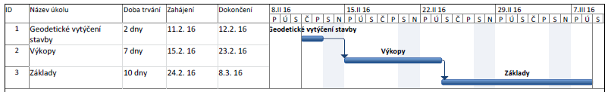
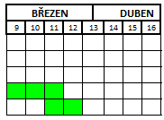
5. Zvolené způsoby zpracování časového plánu
Termínová listina
Ganttův diagram - MS Project
Časový plán - Microsoft Excel

Slide 8
6. Vyhodnocení vhodnosti plánů

Slide 9
Nejpřehlednější časový plán

Slide 10
Bytový dům

Slide 11
Halový objekt

Slide 12
7. Závěrečné shrnutí, návrhy a opatření
Hypotéza č. 1 - Mezi nejpoužívanější typ časového plánu patří harmonogram. POTVRZENO
Hypotéza č. 2 - Nejpřehlednějším časovým plánem je Ganttův diagram. POTVRZENO
Hypotéza č. 3 – Nejméně náročné je zpracování časového plánu pomocí termínové listiny. VYVRÁCENO
Bytový dům – nevhodná termínová listina, nejvhodnější Ganttův diagram
Halový objekt – vhodné všechny druhy, nejvíce Ganttův diagram
Cíl práce je splněn

Slide 13
Návrhy a opatření
Ganttův diagram – Gantter
Časový plán – MS Excel
Termínová listina – tabulka

Slide 14
8. Doplňující dotazy
Vedoucí práce
Oponent práce
Proč jste volila formu dotazníků pro potvrzení/vyvrácení stanovených hypotéz? Mohla jste provést na základě aplikační části vlastní závěry?
Myslíte si, že10 firem je dostačující pro vytvoření jakéhokoliv obecně platného názoru?

Slide 15
Děkuji za pozornost

